Slide 1

DESARROLLO DE UN SISTEMA PARA LA IMPLEMENTACIÓN DE PAUSAS ACTIVAS EN TRABAJADORES
Luis Felipe Velasco
Juan David González
6° Semestre Ingeniería de Sistemas

Slide 2


PROBLEMÁTICA
Una de las partes esenciales de cualquier tipo de empresa en el país es su componente humano, desde el aspecto social hasta el estado de salud de los trabajadores, por lo que las empresas deben contar con servicios que ayuden al bienestar de sus empleados, entrando a jugar el papel del sector de seguridad y salud ocupacional, el cual, como parte de las normativas existentes en el país, deben procurar dar espacios que beneficien la salud física y mental del trabajador, entrando aquí la importancia de las pausas activas, los espacios y actividades donde se desarrollan y la verificación del correcto desarrollo de las pausas activas, teniendo aquí el problema a atacar: la dinámica y metodología de las pausas activas en las empresas.

Slide 3
OBJETIVOS GENERALES
PROYECTO INTEGRADOR
DESARROLLO WEB / INTRO. SEGURIDAD INFORMATICA
Desarrollar una aplicación que contribuya con la correcta implementación de las pausas activas de los trabajadores en las empresas colombianas por medio de la gamificación
Desarrollar una aplicación web que apoye a las empresas con la administración de los contratos de las empresas con herramientas web y medidas de seguridad.

Slide 4
RESULTADOS

Slide 5
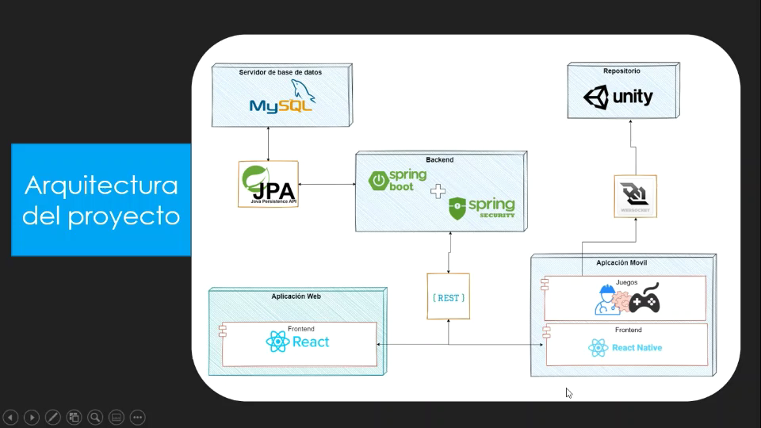
PROYECTO INTEGRADOR

Slide 6
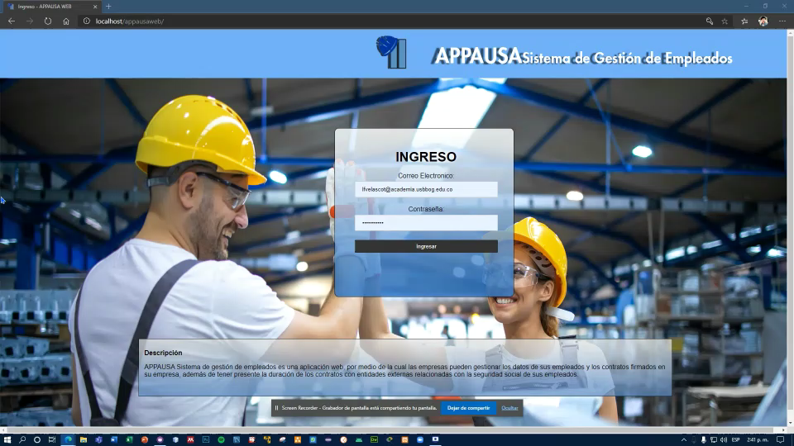
DESARROLLO WEB / INTR. SEGURIDAD INFORMÁTICA

Slide 7
Muchas gracias por su atención

